Slide 1







UBND PHƯỜNG BỒ ĐỀ
TRƯỜNG TIỂU HỌC ÁI MỘ B

Slide 2



By Yushen

Slide 3


Hãy lấy ví dụ về biểu thức?
6 + 19
5 x 2 + 19
Các ví dụ về biểu thức
67 – 18 x 3
...

Slide 4

By Yushen

Slide 5
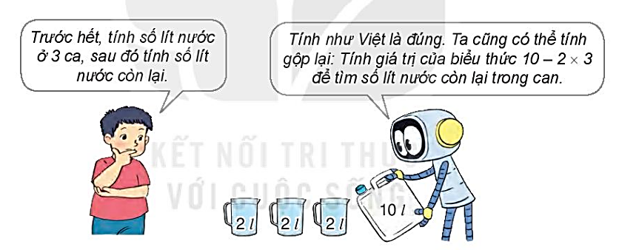
Một can nước có 10 l. Rót nước từ can đó sang 3 ca, mỗi ca 2 l. Hỏi trong can còn lại bao nhiêu lít nước?

Slide 6

- Nếu trong biểu thức có các phép tính cộng, trừ, nhân, chia, ta thực hiện các phép tính nhân, chia trước; rồi thực hiện các phép tính cộng, trừ sau.
- Nếu trong biểu thức chỉ có phép tính cộng, trừ hoặc chỉ có phép tính nhân, chia, ta thực hiện các phép tính theo thứ tự trái sang phải.

Slide 7

By Yushen

Slide 8

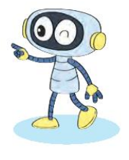
Tính giá trị của biểu thức (theo mẫu)
Mẫu:
a) 30 : 5 x 2
24 + 8 : 2 =
24 + 4
b) 24 + 5 x 6
= 28.
c) 30 – 18 : 3

Slide 9
1
Tính giá trị của biểu thức (theo mẫu)
a) 30 : 5 x 2
= 6 x 2
b) 24 + 5 x 6
= 24 + 30
= 12
= 54
c) 30 – 18 : 3
= 30 – 6
= 24

Slide 10

By Yushen

Slide 11

Ôn lại bài cũ
Chuẩn bị bài mới.

Slide 12

TOÁN

